Slide 1


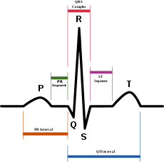
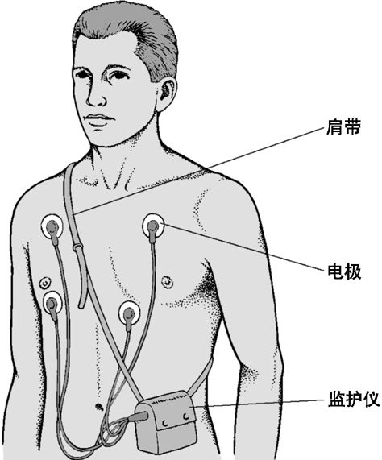
110年 生活物理 實驗演示
高中同學 實驗演示說明
醫療的物理
實驗名稱：
1. 用手機測量心跳和心電圖。
實驗原理：
血液對光線的吸收度、光線的反射、
皮膚和組織的透光性、傳統心電圖的量測。
實驗器材：
手機、app Cardiio 。
實驗步驟：
用手機下載APP ”Cardiio ”。
打開APP，將手指放置鏡頭上，點選開始鈕，並壓緊直到檢測完畢。
紀錄心跳、截取脈搏的圖形，並按下保存鍵。
解釋其物理原理。
了解傳統心電圖的量測方式。
研讀以及解說Apple Watch如何測量心電圖。
檢驗項目：
*影片為橫向拍攝、有字幕。影像清晰，有使用麥克風錄音。
*影片中有自製《原理講解圖板》。
影片中要講解血液對光線吸收度的原理。
影片中要講解手機為何可以測脈搏。
影片中要解釋傳統心電圖要怎麼量測。
影片中要解釋心電圖中 P、Q、R、S 波形起伏的原因。
影片中要解釋Apple Watch 如何測得心電圖。
*影片中有說明這一組的創意或創新。

Slide 2
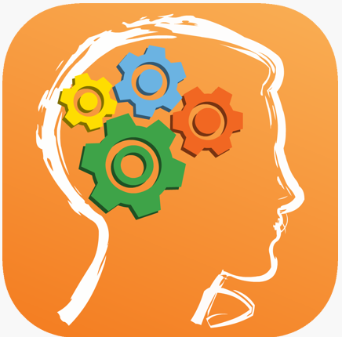
110年 生活物理 實驗演示
高中同學 實驗演示說明
醫療的物理
實驗名稱：
2.用手機檢測各項能力及大腦年齡
實驗原理：
評估各項能力之值，最後推得大腦年齡。
實驗器材：
手機、app 天天腦鍛鍊。
實驗步驟：
用手機下載APP ”天天腦鍛鍊”。
打開APP，點選綜合測試。
開始進行測試。
完成6項測驗。
等待系統評估你的腦年齡。
檢驗項目：
*影片為橫向拍攝、有字幕。影像清晰，有使用麥克風錄音。
*影片中有自製《原理講解圖板》。
影片中要呈現出觀察力有變好的情形。
影片中要呈現出記憶力有變好的情形。
影片中要呈現出判斷力有變好的情形。
影片中要呈現出直感力有變好的情形。
影片中要呈現出計算力有變好的情形。
影片中要呈現出反應力有變好的情形。
簡易說明這款遊戲令你生活有甚麼改變。
*影片中有說明這一說的創意或創新。

Slide 3
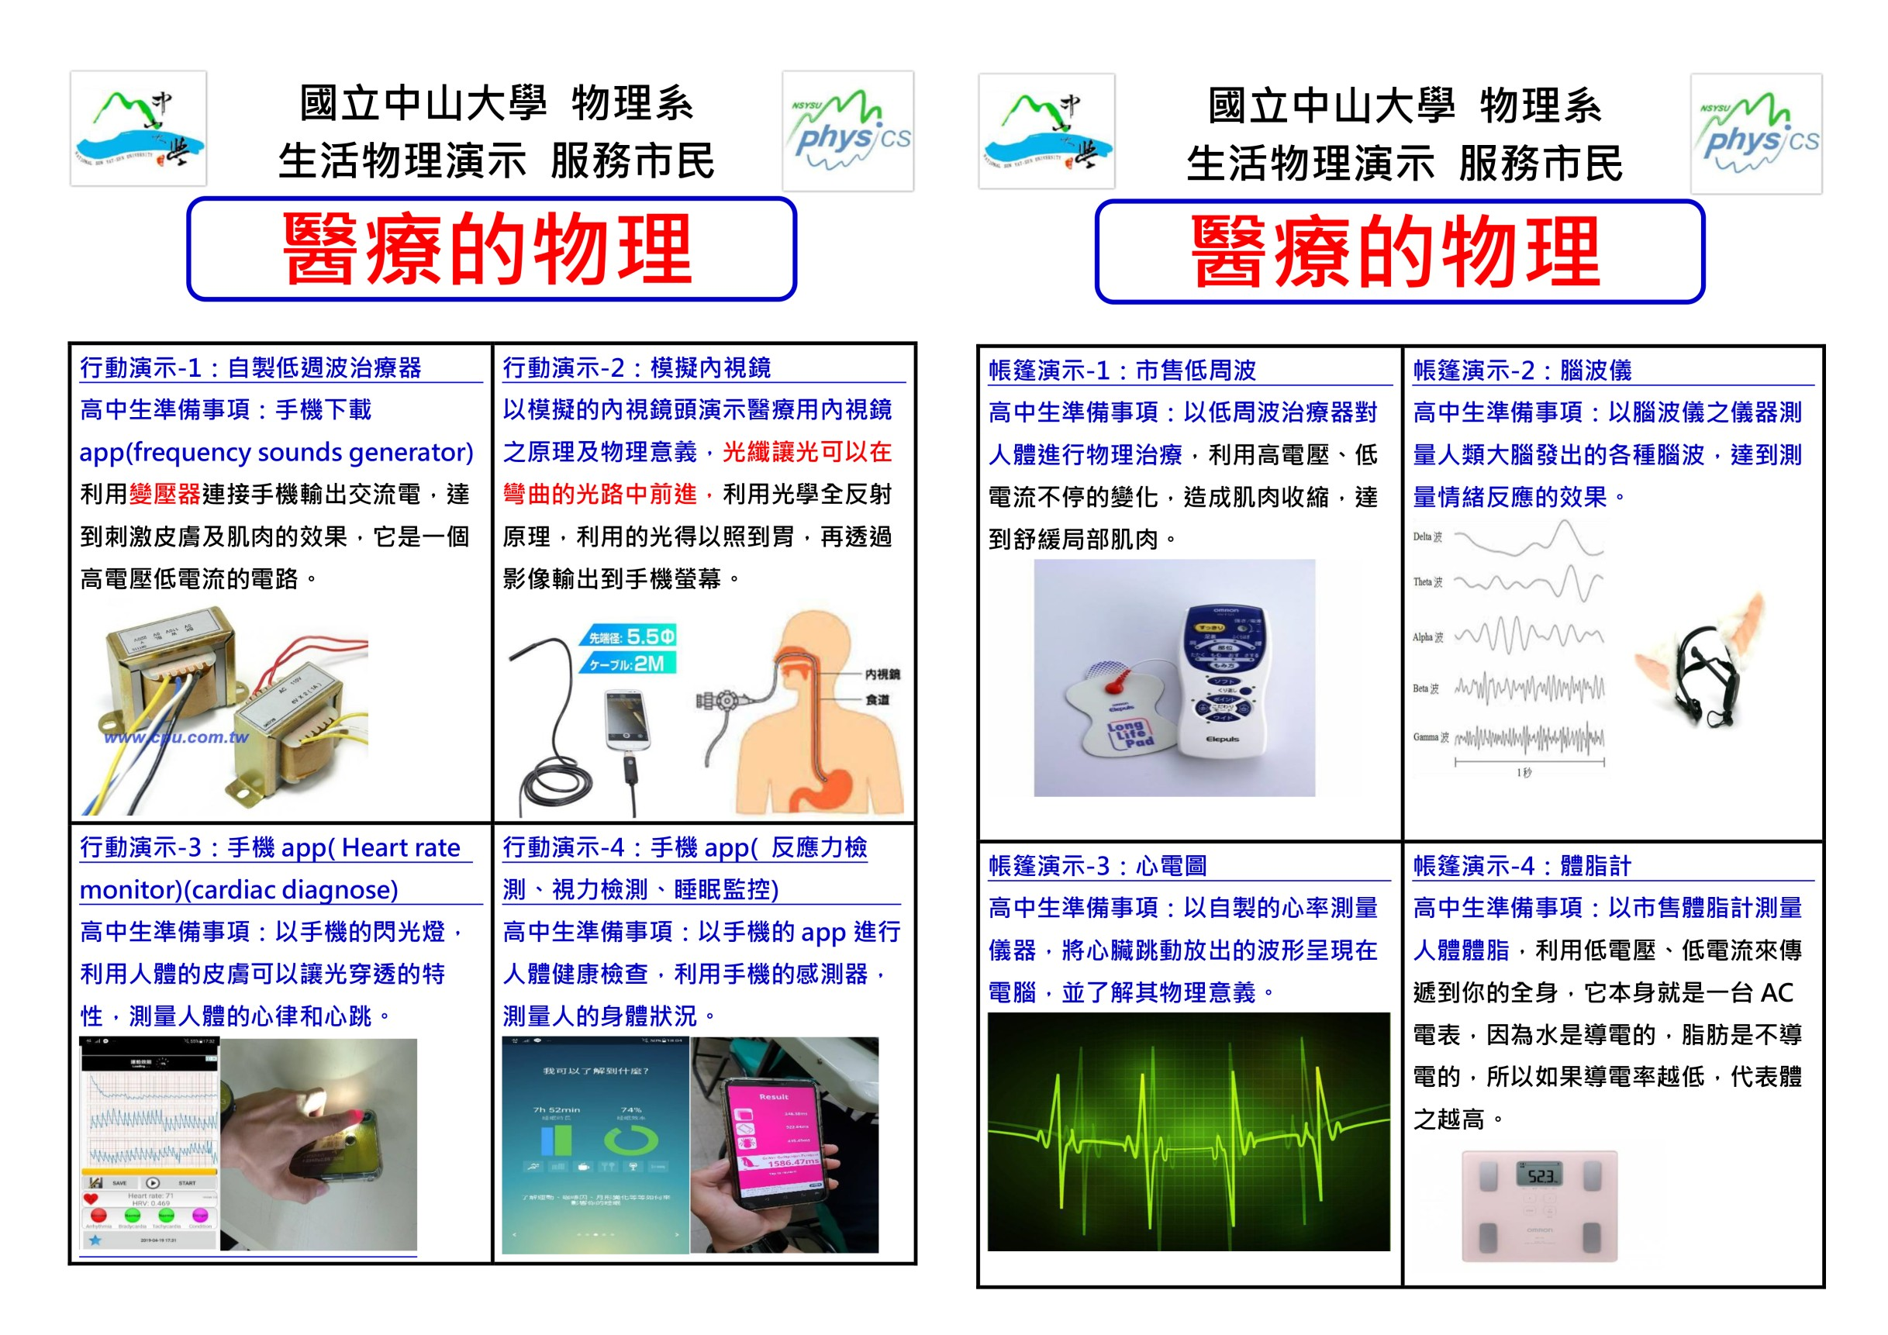

Slide 5
